Slide 1


Slide 2
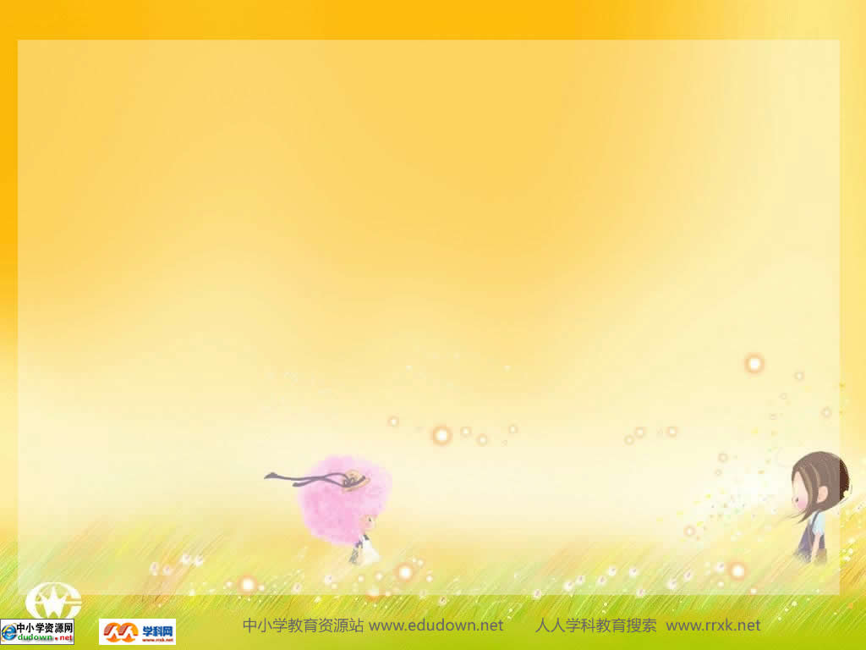

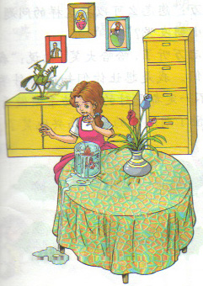
你知道图片上的小朋友在干什么吗？

Slide 3
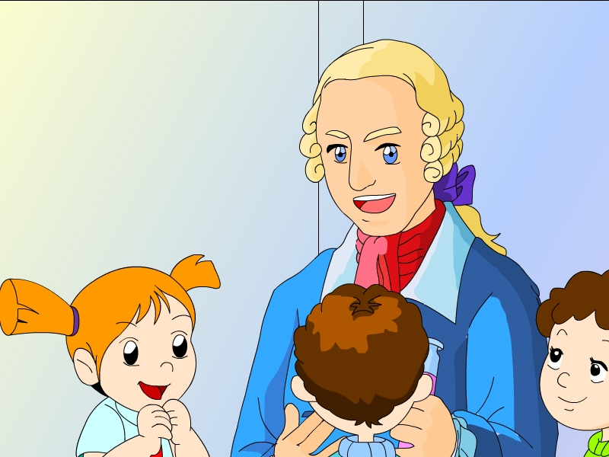
课文动画

Slide 4


自读课文，想一想“动手做做看”是谁提出来的，为什么要这么做。借助拼音认读生字，同学间相互交流认字方法。

Slide 5
Lǎng zhì màn lín yī
朗 志 漫 鳞 伊
lín nà āi hǒng piàn
琳 娜 哎 哄 骗
会读的字

Slide 6
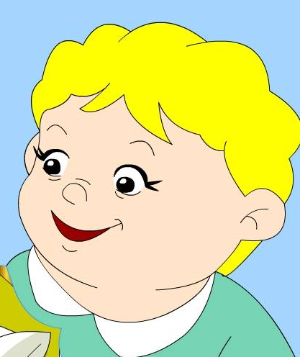
朗读课文，找找故事的主人公。
朗志万
伊琳娜
妈妈

Slide 7
读课文，思考：
“动手做做看”是谁给我们的建议？
为什么要强调动手做呢？

Slide 8
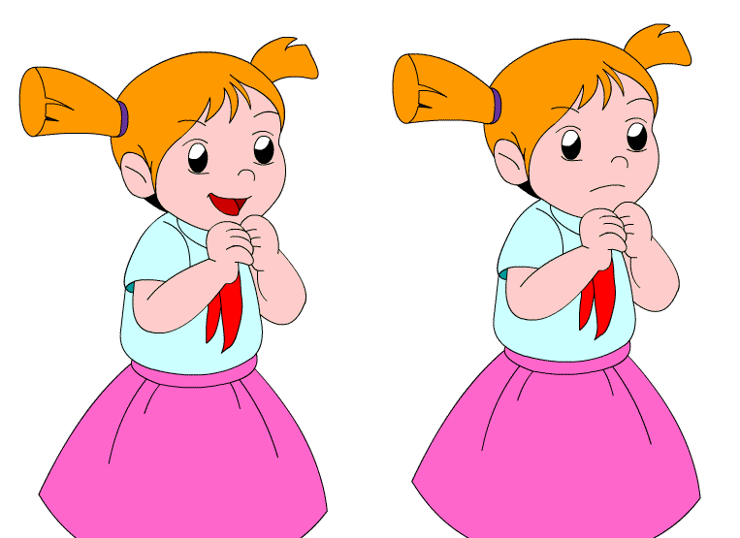
伊琳娜为什么生气了？
她又为什么高兴了？

Slide 9
伊琳娜为什么生气了？

Slide 10
动手做做看
一个杯子装满了水，再放进别的东西，水就会漫出来。如果放进一条金鱼，却不是这样。这是为什么？

Slide 11
动手做做看
？
一定是金鱼把水喝下去了。
因为鱼身上有鳞。

Slide 12
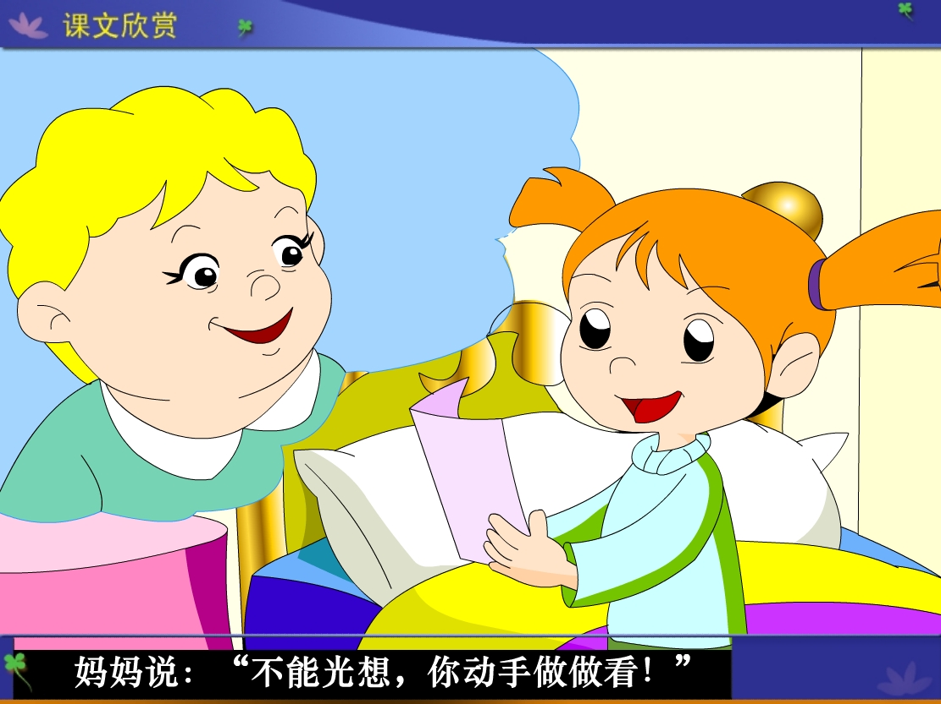
动手做做看
不要光想，你动手做做看！

Slide 13
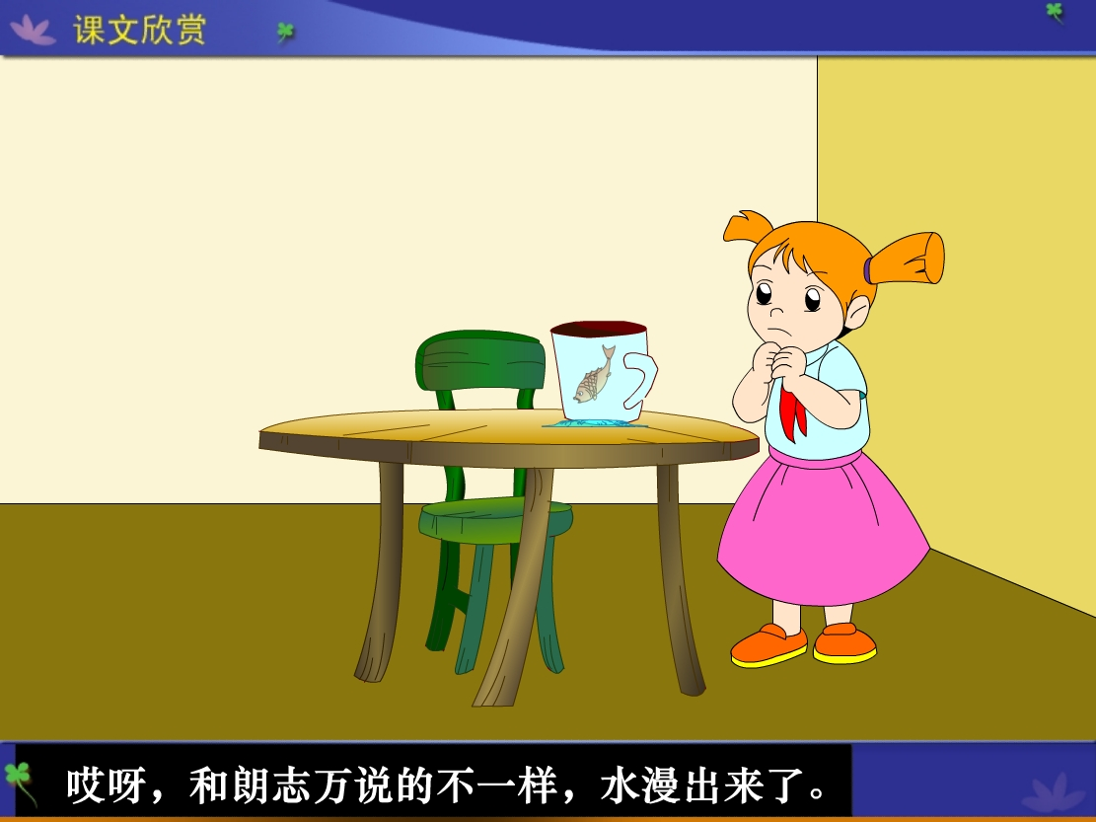
动手做做看
动手做做看
哎呀，和朗志万说的不一样，水漫出来了。

Slide 14
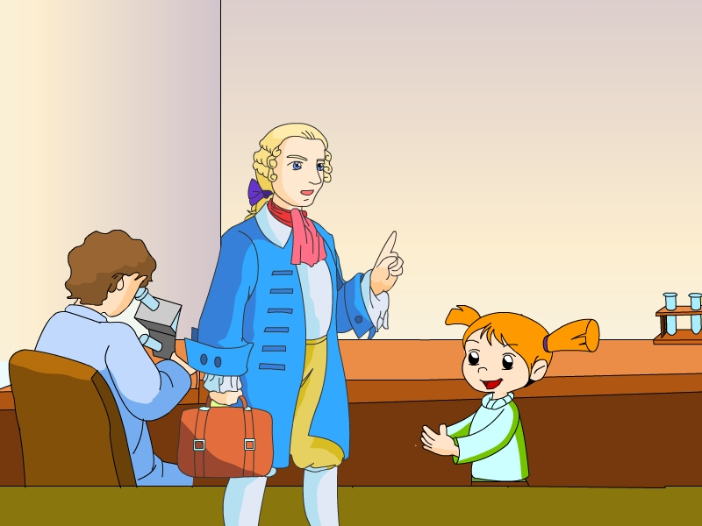
动手做做看
您怎么可以提这样的问题，来哄骗我们小朋友呢？

Slide 15
动手做做看
说一说
伊琳娜生气责怪朗万志“哄骗”了他们，那朗万志真的是在“哄骗”他们吗？

Slide 16
动手做做看
我不是哄骗你们。我是想让你们知道，科学家的话，也不一定都是对的，要动手做做看。

Slide 17

正确、流利的朗读课文，想一想。
妈妈说：“不能光想，你动手做做看！”
☆ 说说你怎样理解这句话。
☆ 把这个句子多读几遍，用它来随时提醒自己。

Slide 18
动手做做看
伊琳娜明白了朗万志的话后，高兴地笑了。

Slide 19
动手做做看
讨 论
假如你是伊琳娜，听了朗万志的话，你可能会说什么？
把你想说的话写下来。

Slide 20
动手做做看
按课文填空
朗志万听了，哈哈大笑。他说：“我（ ）哄骗你们。我是想让你们（ ），（ ）的话，也不一定（ ），要（ ）。”
不是
知道
科学家
都是对的
动手做做看

Slide 21
动手做做看
读词语
另外
另一个
同志
志气
问题
题目
提问
提水
漫画
漫出来
朗读
朗诵
哄骗
骗人
口渴
喝水

Slide 22
动手做做看
会写的字
另志题提
漫朗哄喝骗

Slide 23

◎ 读一读童话故事《小马过河》，和小朋友或爸爸妈妈说说自己的感受。
◎ 你能发现爸爸妈妈或老师说的、做的有什么不对的地方吗？细心观察，亲自实践，有礼貌的指出来。

